Slide 1
CM-FR-006 26-07-2022 Versión 11

Slide 2
Diagnóstico de la divulgación de las empresas colombianas de los informes de sostenibilidad.

Slide 3
Contextualización sobre informes de sostenibilidad.

Slide 4
Informes de sostenibilidad
Reflejan el compromiso de las organizaciones con el desarrollo sostenible.
Comunican aspectos económicos, ambientales y sociales, y son una herramienta de comunicación corporativa, gestión de la sostenibilidad y marketing.
Mediante estos informes las empresas resaltan su contribución a los ODS, utilizándolos como marco para sus esfuerzos de sostenibilidad e informando sobre su progreso con respecto a las metas y objetivos.
(Masiá, 2022)

Slide 5
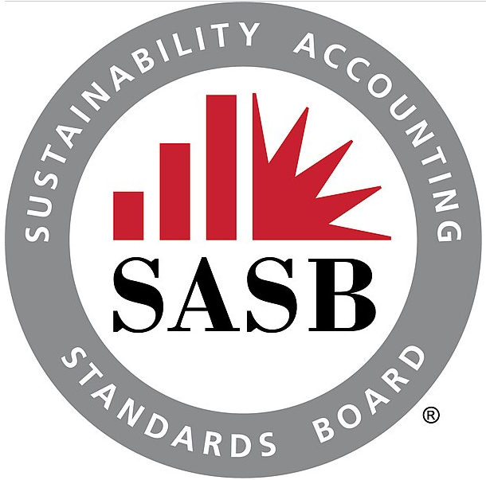
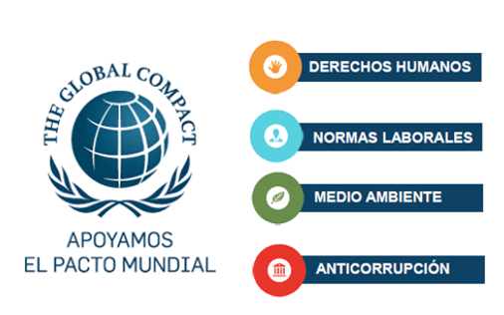
En Colombia es una práctica voluntaria, pero ha tomado mucha fuerza, al demostrar a las partes interesadas su progreso hacia objetivos ambientales, sociales y económicos.
Existen varias guías y marcos de referencia ampliamente utilizados para medir y reportar los informes de sostenibilidad. Entre ellos están:
Fuente https://emasconsultores.es/es/memoria-de-sostenibilidad-gri/
Fuente https://actingresponsibly.com/sasb-and-iirc-merge/
Fuente https://pmerseqro.com/blog/2019/04/24/la-toma-responsable-de-decisiones-en-las-empresas-2/
Fuente https://www.madrimasd.org/blogs/demadridaeuropa/2022/04/19/133813

Slide 6
GRI
GRI es una de las guías más conocidas y utilizadas a nivel mundial para la elaboración de informes de sostenibilidad. Proporciona un marco de referencia exhaustivo para la elaboración de informes de sostenibilidad, abordando aspectos económicos, sociales y ambientales.
Fuente https://emasconsultores.es/es/memoria-de-sostenibilidad-gri/

Slide 7
SASB
SASB proporciona estándares específicos para diferentes sectores industriales, ayudando a las organizaciones a identificar y reportar los factores de sostenibilidad más relevantes para su industria.
Fuente https://actingresponsibly.com/sasb-and-iirc-merge/

Slide 8
ISO 26000
Proporciona directrices sobre responsabilidad social que pueden ser utilizadas para informar sobre aspectos de sostenibilidad en una organización.
Fuente https://pmerseqro.com/blog/2019/04/24/la-toma-responsable-de-decisiones-en-las-empresas-2/

Slide 9
PACTO GLOBAL
El Pacto Mundial de las Naciones Unidas establece diez principios en áreas de derechos humanos, trabajo, medio ambiente y anticorrupción, que las empresas pueden utilizar como base para informar sobre su desempeño en sostenibilidad.
Fuente https://www.madrimasd.org/blogs/demadridaeuropa/2022/04/19/133813

Slide 10
Objetivo del estudio.

Slide 11
Objetivo general
Realizar un diagnóstico sobre la divulgación de las empresas colombianas de los informes de sostenibilidad.
Objetivos específicos
Identificar empresas colombianas que estén generando reportes de sostenibilidad por sectores económicos.
Establecer los criterios para clasificar la información reportada en los informes de sostenibilidad.
Analizar los informes de sostenibilidad con base en los criterios definidos.

Slide 12
Metodología usada para el estudio.

Slide 13
Primer objetivo
Listado de empresas reconocidas por MERCO COLOMBIA, las cuales pertenecen a los siguientes sectores:
Sector alimentos
Sector energético
Sector conectividad
Sector financiero y bancario
Sector construcción e infraestructura
Fuente https://360radio.com.co/estas-son-100-empresas-mas-responsables-de-colombia-en-2023-segun-merco/148431/

Slide 14
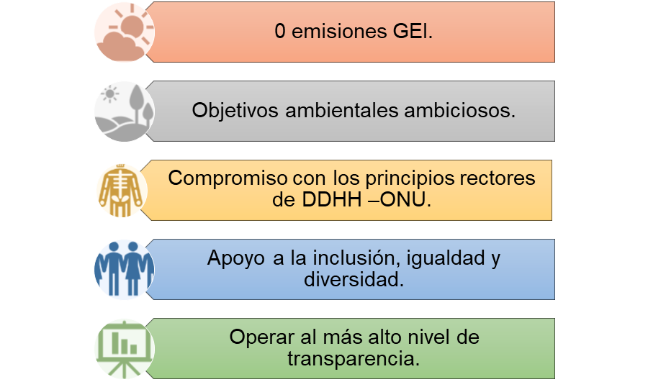
Segundo objetivo
Criterios
Se diseñó una matriz en la cual se discriminaron los criterios y las rutas transformadoras.
(WBCSD, 2021)

Slide 15
Rutas transformadoras
Productos y servicios financieros
Conectividad
Salud y bienestar
Agua y saneamiento
Alimentación
Energía
Transporte y movilidad
Espacios para vivir
Productos y materiales
(WBCSD, 2021)

Slide 16
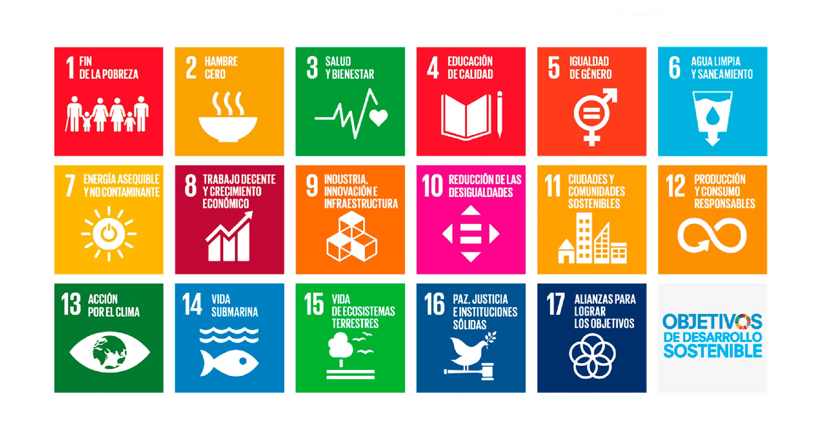
Tercer objetivo
Los informes de sostenibilidad se analizaron de manera individual y detallada con base a los criterios definidos; esto mediante las actividades que desarrolla cada empresa, se asociaba al criterio y ODS con el que se relaciona.
Fuente https://www.parlamentoandino.org/index.php/servicios/informacion-sobre-desarrollo-sostenible/objetivos-de-desarrollo-sostenible

Slide 17
Resultados.

Slide 20
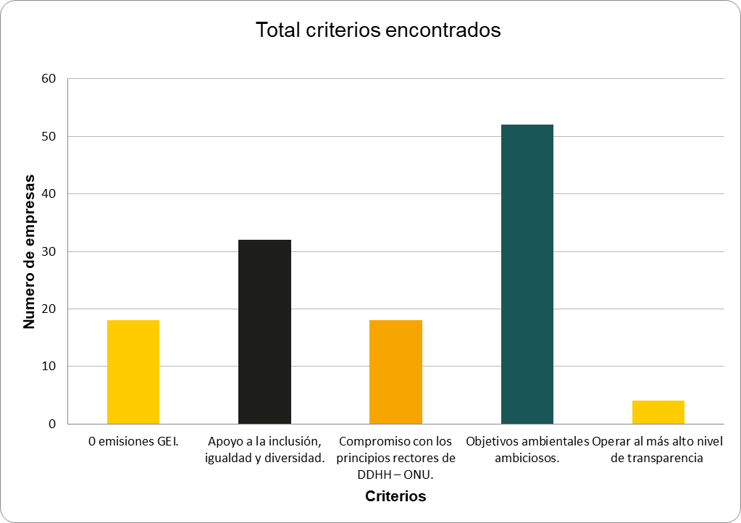

Slide 23
Conclusiones.

Slide 24
Al llevar a cabo este análisis, se pueden conocer las prácticas de sostenibilidad implementadas en las organizaciones. Además, proporciona una línea base de las rutas de sostenibilidad de las organizaciones colombianas.

